Slide 1
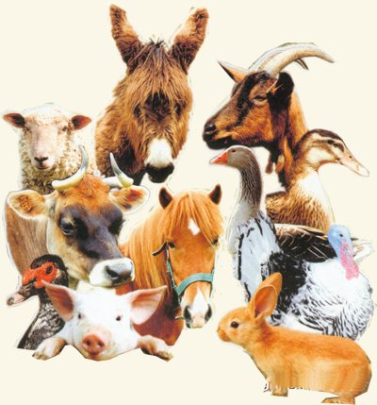
Comment naissent les animaux de la ferme ?

Slide 2
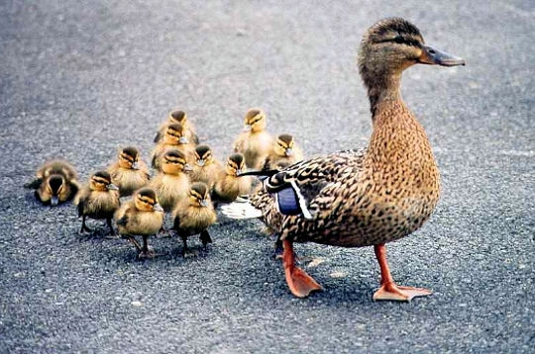
Le caneton

Slide 3
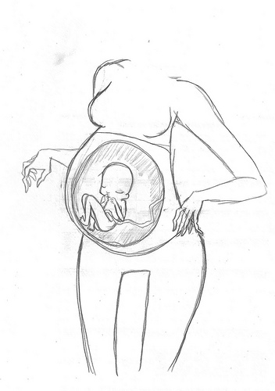

Sort-il du ventre de sa maman ou de l’œuf ?

Slide 4
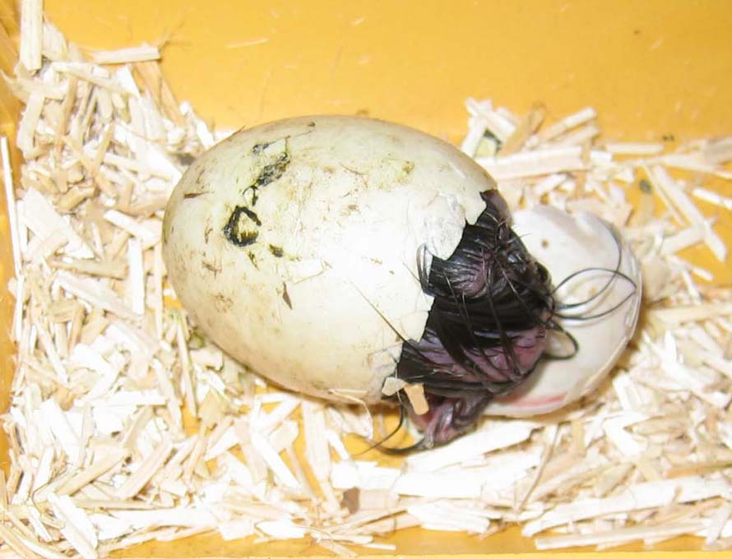
De l’œuf !

Slide 5
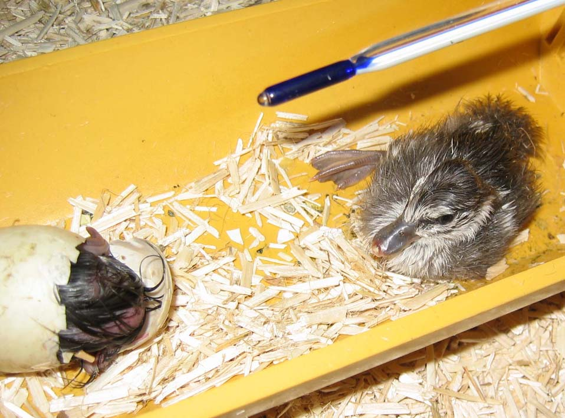

Slide 6
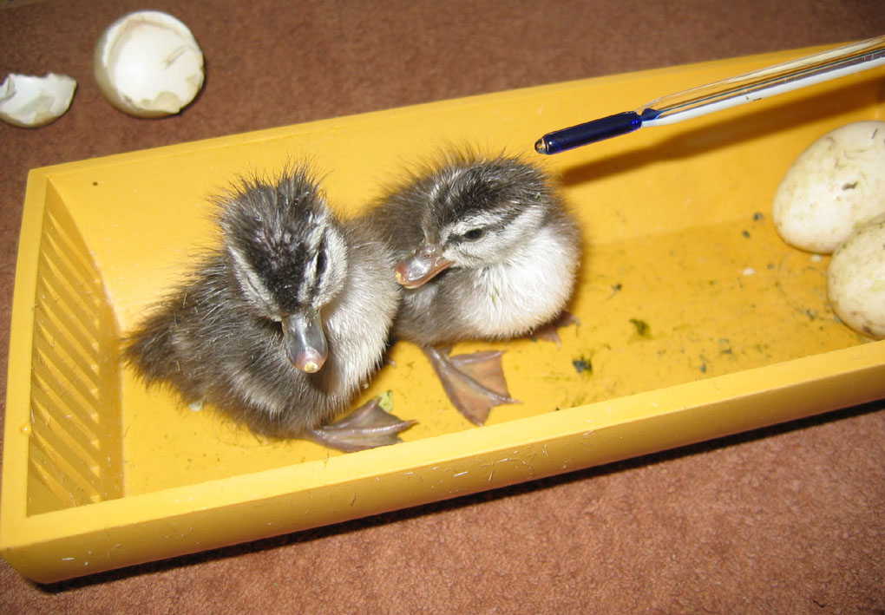

Slide 7
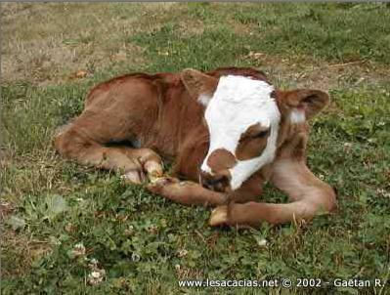
Le veau

Slide 8
Sort-il du ventre de sa maman ou de l’œuf ?

Slide 9
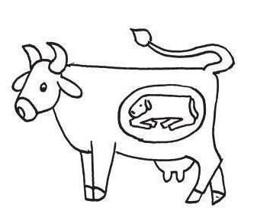
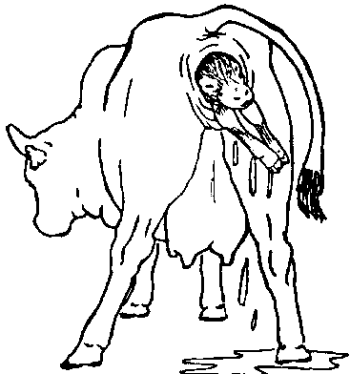
Du ventre de sa maman!

Slide 10
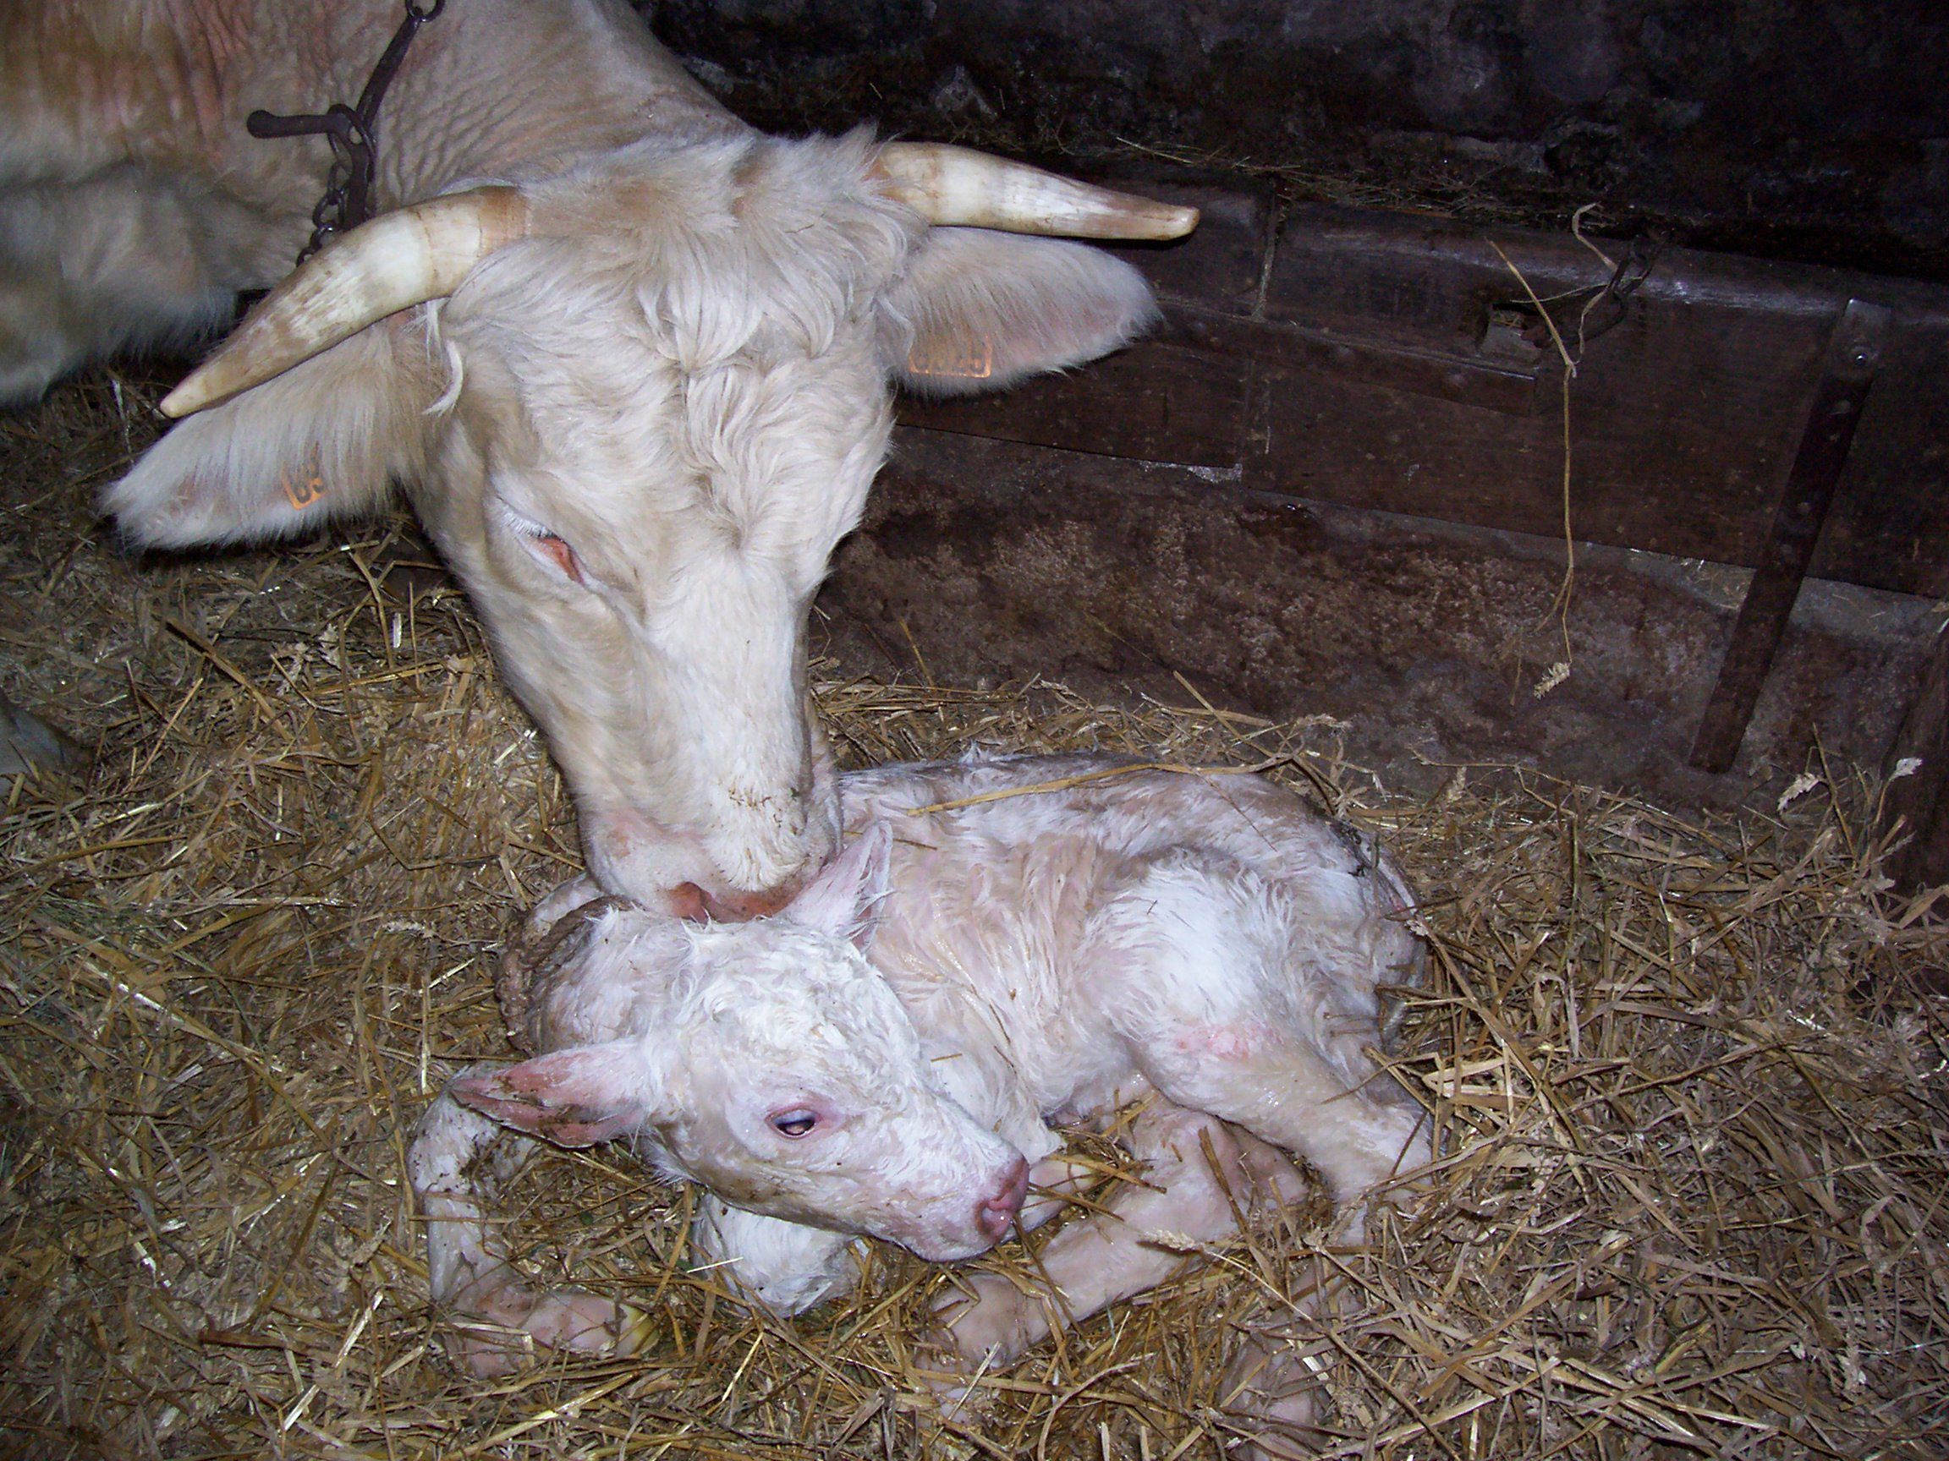

Slide 11
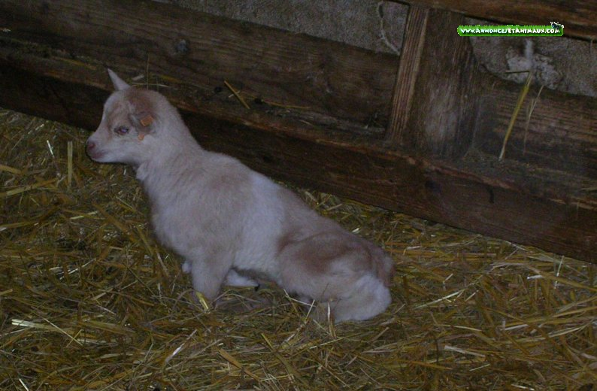
Le chevreau

Slide 12
Sort-il du ventre de sa maman ou de l’œuf ?

Slide 13
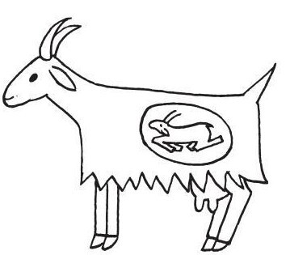
Du ventre de sa maman!

Slide 14
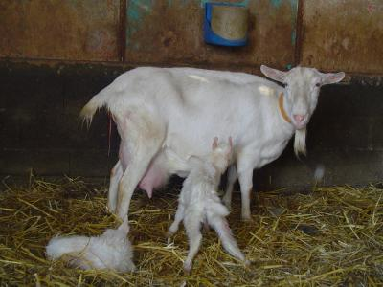

Slide 15
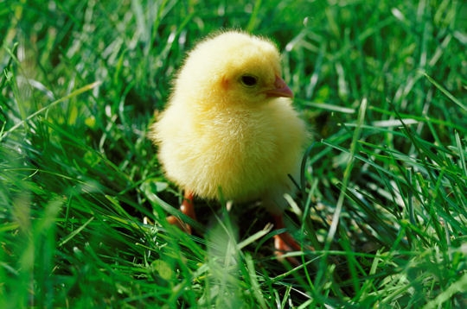
Le poussin

Slide 16
Sort-il du ventre de sa maman ou de l’œuf ?

Slide 17
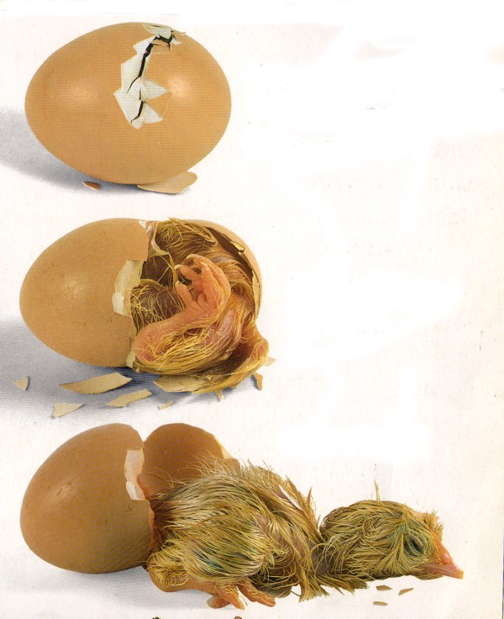
De l’œuf !

Slide 18
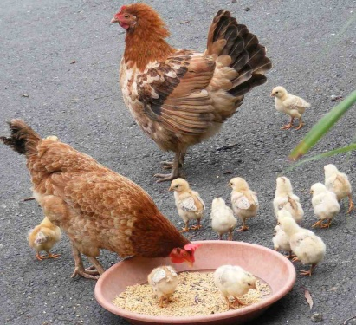

Slide 19
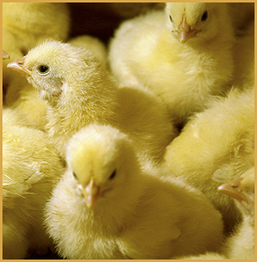

Slide 20
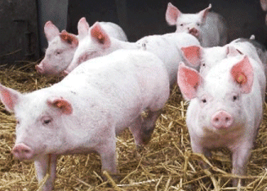
Le porcelet

Slide 21
Sort-il du ventre de sa maman ou de l’œuf ?

Slide 22
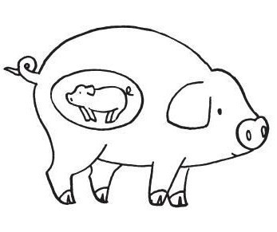
Du ventre de sa maman!

Slide 23
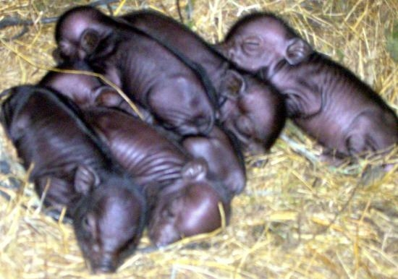

Slide 24
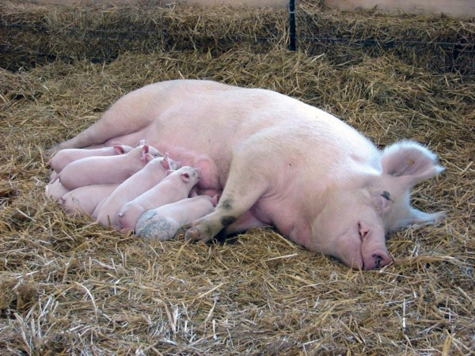

Slide 25
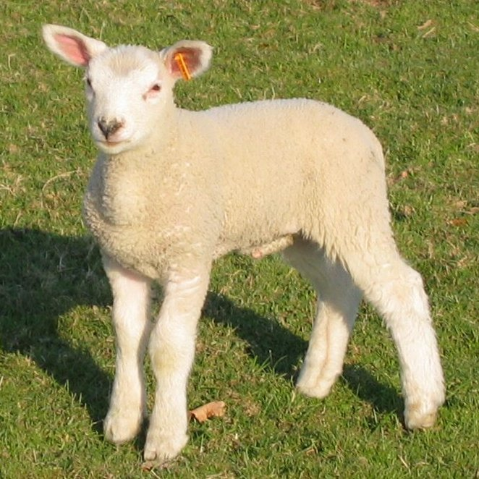
L’agneau

Slide 26
Sort-il du ventre de sa maman ou de l’œuf ?

Slide 27
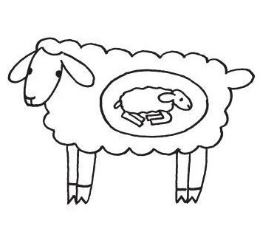
Du ventre de sa maman!

Slide 28
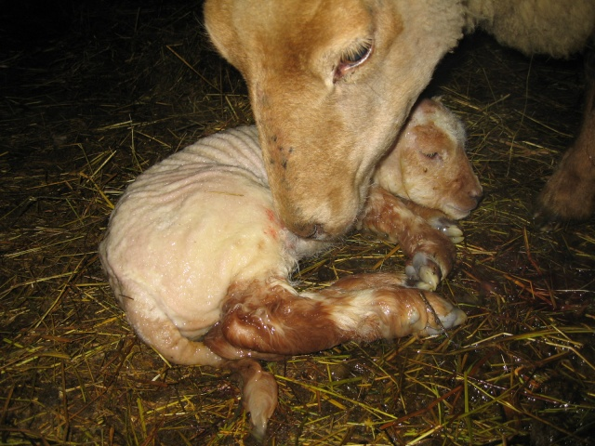

Slide 29
